Slide 1
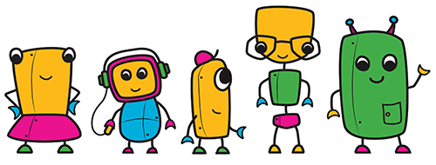
REPETITION – LOOP

Slide 2
REPETITION – LOOP
En typ av algoritm som upprepar instruktioner flera gånger

Slide 3
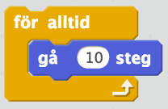
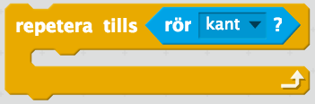
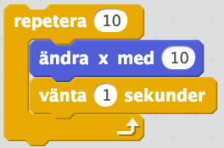
REPETITION – LOOP
En typ av algoritm som upprepar instruktioner flera gånger
Loopar kan användas för att bland annat
Hela tiden flytta sprajter på spelplanen
Vänta på att något ska hända
Göra något ett antal gånger

Slide 4
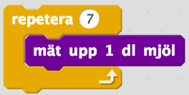
REPETITION – VARDAGSEXEMPEL 1
Laga pannkakor
Du behöver mäta upp 7 dl mjöl men har bara decilitermått
Repetera: ”mät upp 1 dl mjöl”

Slide 5
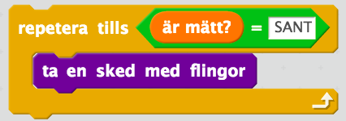
REPETITION – VARDAGSEXEMPEL 2
Äta frukost på morgonen
Du blir inte mätt på en sked flingor
Måste repetera ”ta en sked med flingor” tills du är mätt

